Slide 1
[실습] 아이템 문서 작업하기
특정 이벤트에서만 / 공성전,투기장에서만 사용된다
시스템적 속성
최소~최대 공격력 변화에 대해 [디아블로]같은 게임을 참고해서, 더 좋은 아이템을 얻기 위해 수치를 다듬어보는 작업

Slide 2
밸런스 작업
밀리면 이후에 더 힘드므로
바로 바로 하자!!!!!!!!!!!!!

Slide 3
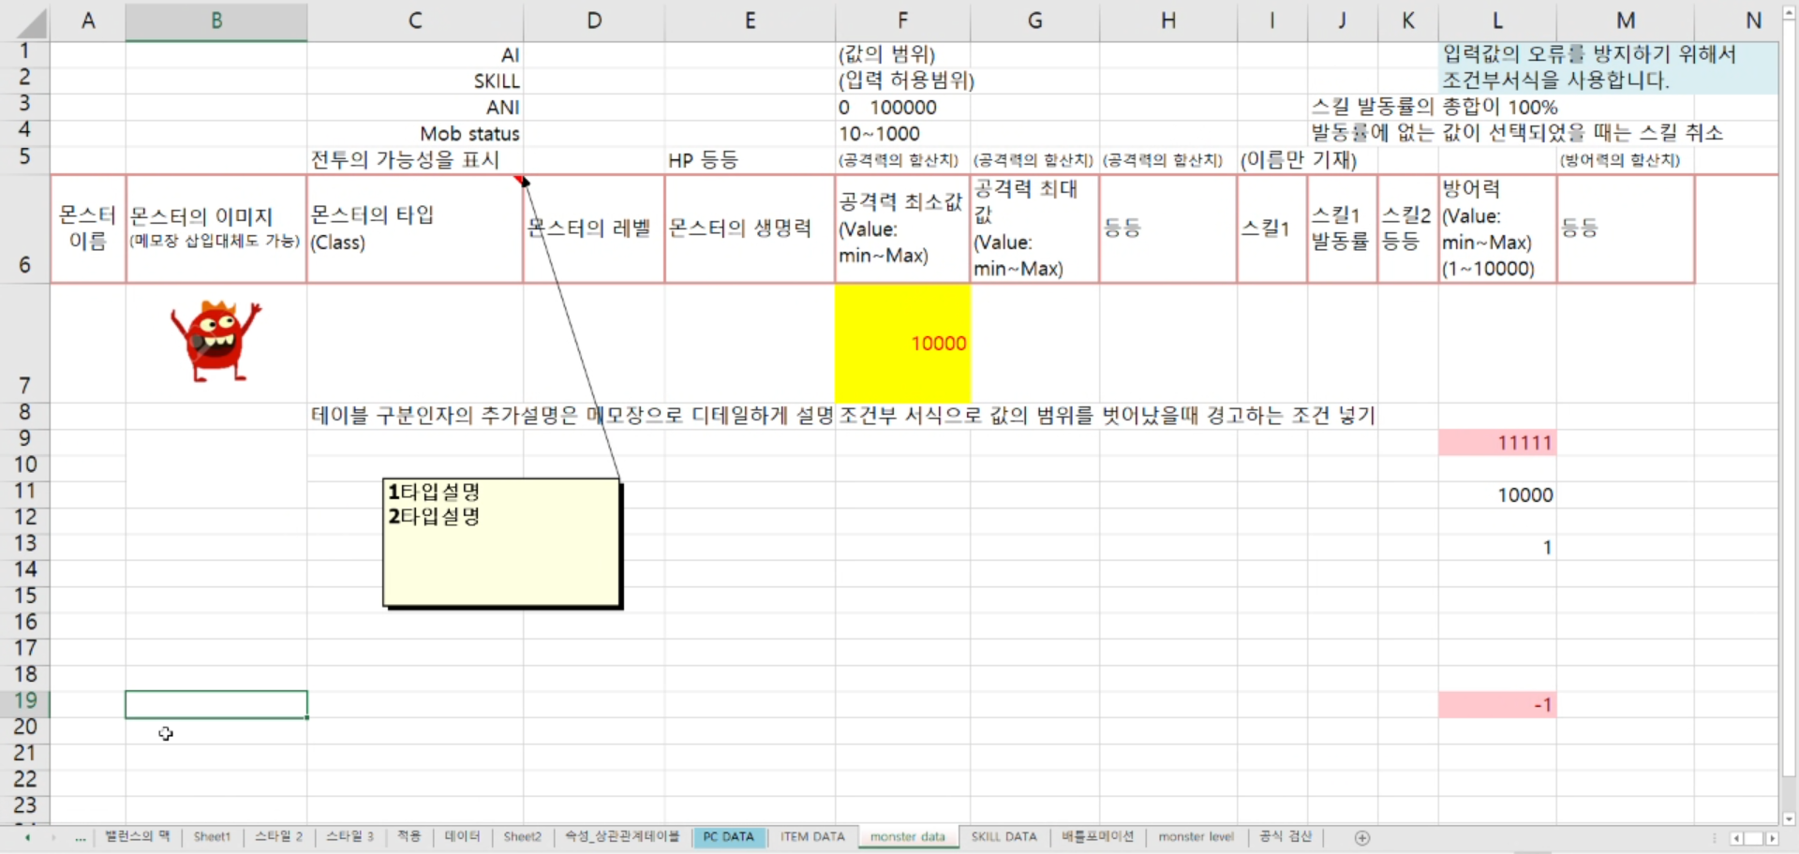

Slide 4
몬스터 관련 시트
아이템처럼 몬스터 이름과 이미지에 대한 영역이, 면접관의 호감도를 올리기 위한 중요한 요소다.
특히 이미지는
‘전신‘ 이미지를 사용하고
스타일의 개연성을 맞춰야 한다.

Slide 5
몬스터의 타입
타입, 등급, 종류 등에 따라
AI, SKILL ANIMATION, STATUS가 달라진다.
타입
저레벨 일반 => 플레이어 캐릭터가 이들과 전투하다가 죽으면 안 된다. 즉, 약해야 한다.
일반
엘리트
리더(with 부하들) => 애드(몬스터들이 여러 마리가 달라붙는 게 일반적)
필드 보스
던전 보스 <<< 레이드 보스(레이드 보스가 몬스터들 중 가장 강하다.)

Slide 6
좀 더 세부적으로 몬스터 타입 구분
일반/엘리트/리더 안에서도 근거리/중거리/원거리 or 힐러/딜러/탱커로 나뉘기도 한다.
일반 몬스터가 힐/딜/탱으로 모여있으면 그냥 일반 몬스터와의 전투보다 어려워진다.

Slide 7
몬스터 타입에 따라
AI 행동 패턴에 대한 수준
스킬의 개수
필요한 애니메이션의 개수
몬스터의 능력치 수준
이 달라진다.

Slide 8
몬스터의 레벨 안에
선공/비선공이냐의 구분이 필요하다.
모든 레벨/콘텐츠마다 적어주면 된다.

Slide 9
몬스터의 생명력
‘시간’을 조절하는 게 가장 크게 영향을 미치는 요소
HP 등등
최소값과 최대값을 잘 정하자.

Slide 10
공격력으로 하나만 하자.
공격력 최소값과 공격력 최대값으로 나누지 말고.

Slide 11
공격력의 합산에 도움되는 STATUS
필요한 요소들만큼 칸을 나눠서 적어준다.

Slide 12
방어력과 방어력 합산에 도움되는 STATUS
공격력과 마찬가지.

Slide 13
스킬
스킬 이름
스킬 발동률
스킬 발동률의 총합은 100%가 돼야 한다.
몬스터가 가진 스킬 보유 개수에 따라 이 정보도 추가해서 적어준다.

Slide 14
벤치마킹!
내가 만들고 싶은 게임과 유사한 게임을 찾아서
벤치마킹하면서 만들어야 한다!

